Slide 1
К вопросу о создании геоинформационной системы "Управление лесами Пермского края"
Докладчик: ведущий специалист отдела лесного надзора и административного производства управления федерального государственного лесного и пожарного надзора Мин природы Пермского края Гоголева Мария Вячеславовна
2017

Slide 2
Структура Министерства природных ресурсов, лесного хозяйства и экологии Пермского края
Управление федерального государственного лесного и пожарного надзора
Управление по охране и использованию объектов животного мира
Управление минеральных ресурсов
Управление водных ресурсов
Управление по охране окружающей среды
Управление лесного учета, планирования и лесоустройства
Управление лесопользования

Slide 3
ГИС в ведении Мин природы
ГИС «Особо охраняемые природные территории Пермского края»
ГИС «Виды животных и растений, занесенные в Красную книгу Пермского края»
ГИС «Гидротехнические сооружения Пермского края»
ГИС по отчетным показателям хозяйствующих субъектов водопользования
ГИС «Лесосырьевая база Пермского края»
ГИС «Охотничьи ресурсы Пермской области»

Slide 4
ГИС "Управление лесами Пермского края"
тематические данные
границы выделов по 25 лесничествам
границы кварталов 28 лесничеств

Slide 5
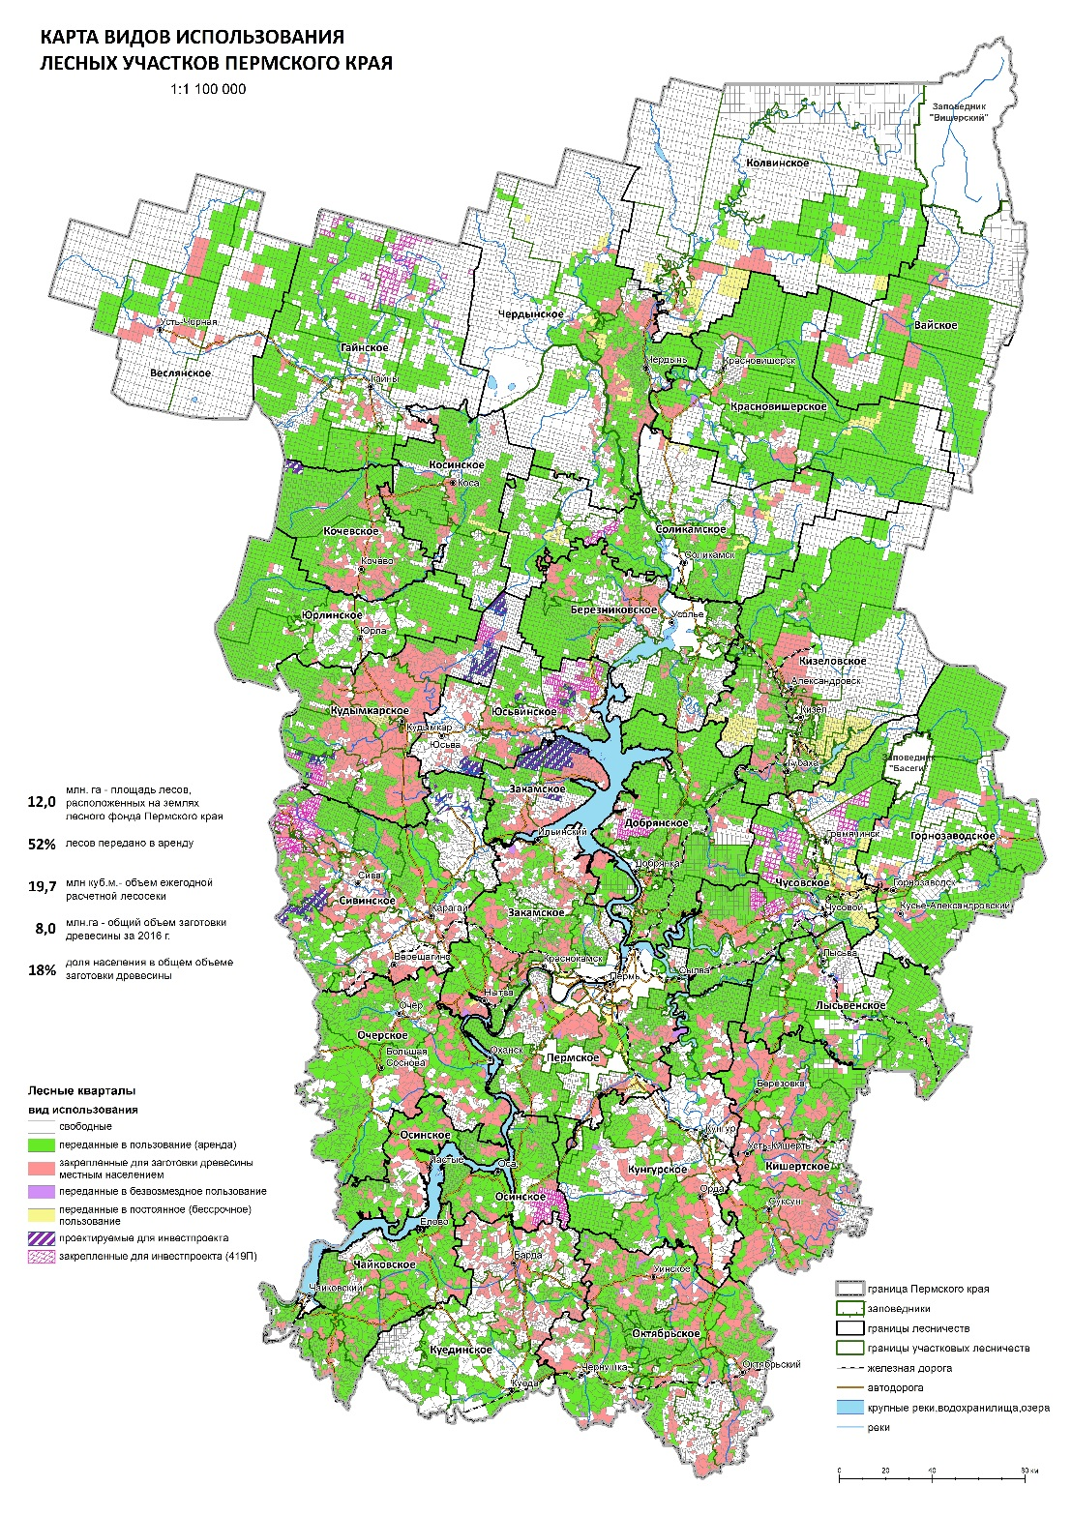
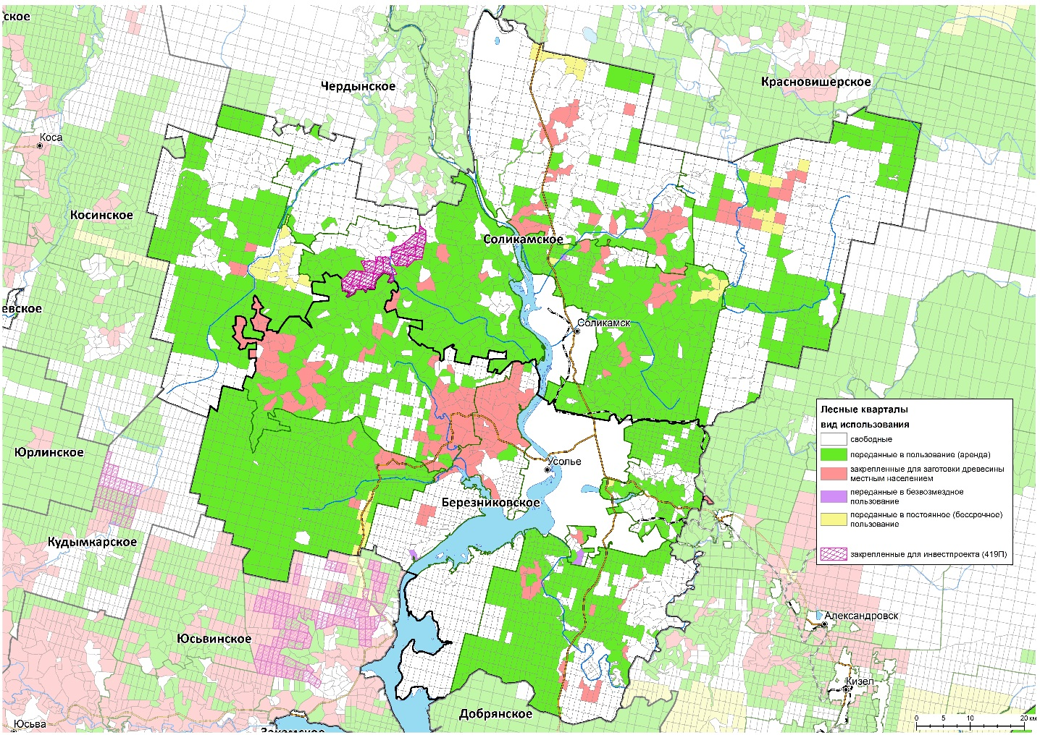
Тематические карты

Slide 6
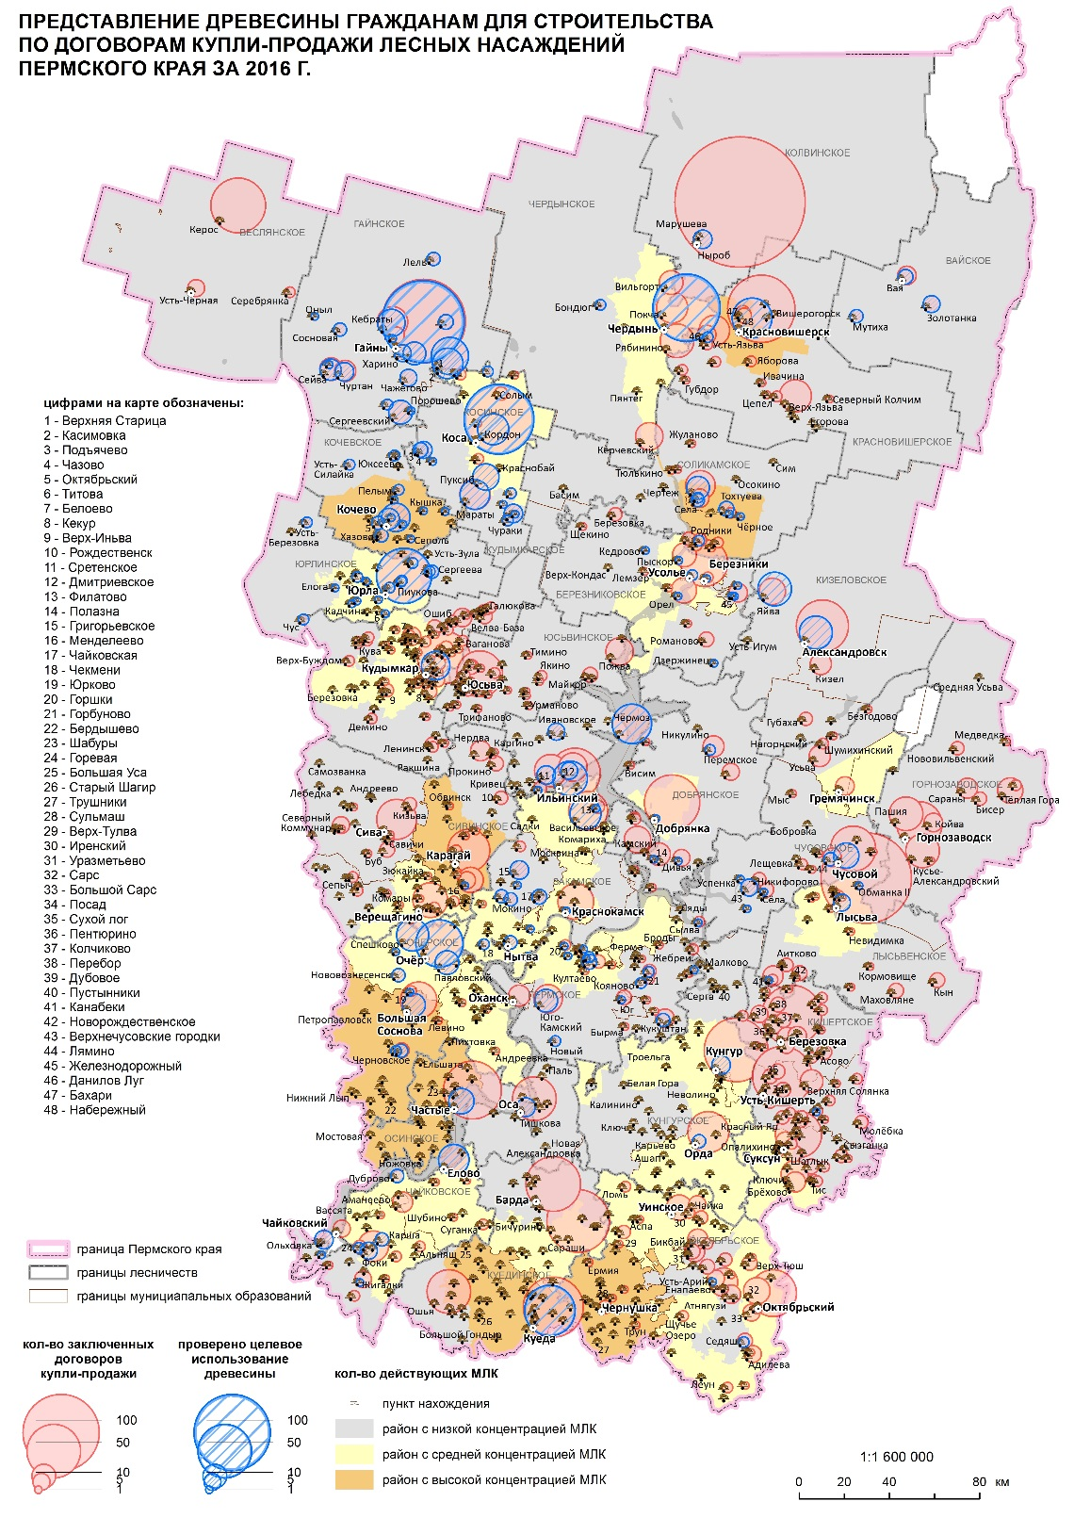
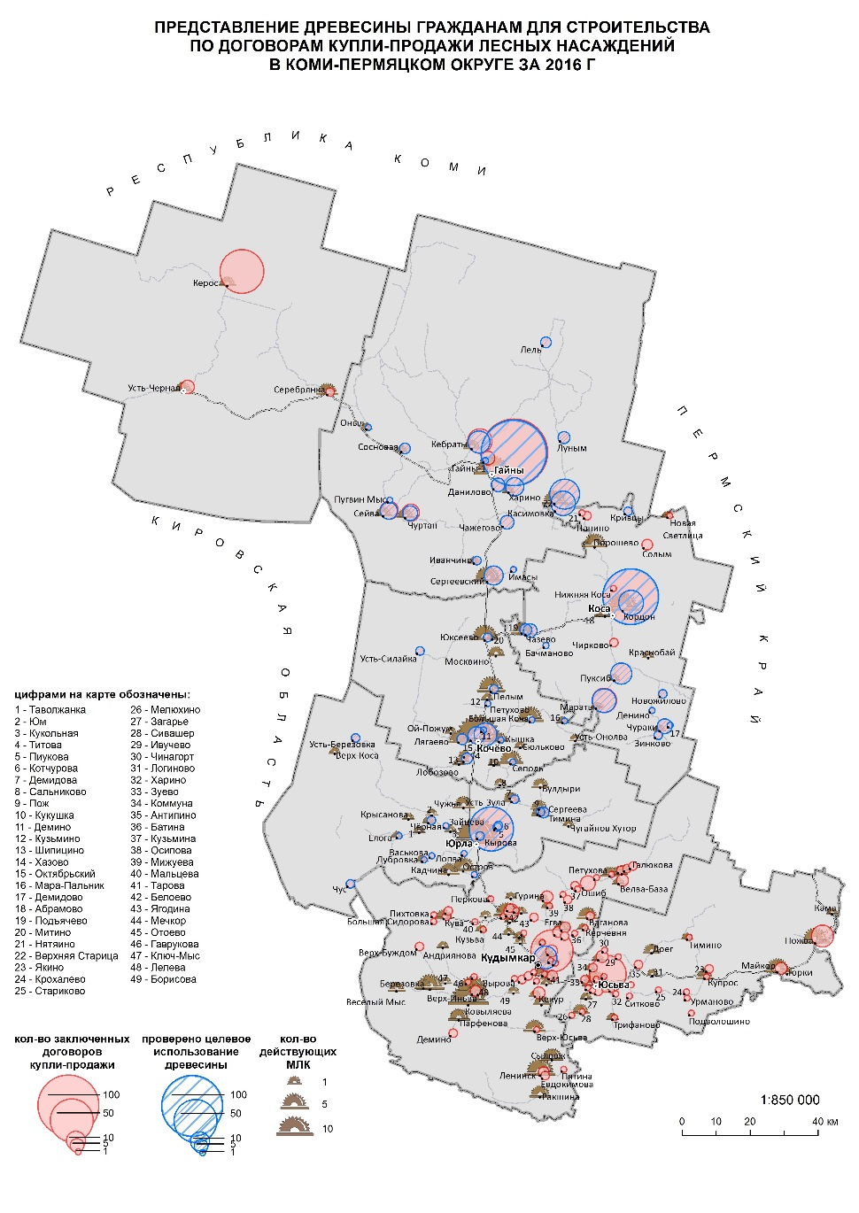
Тематические карты

Slide 7
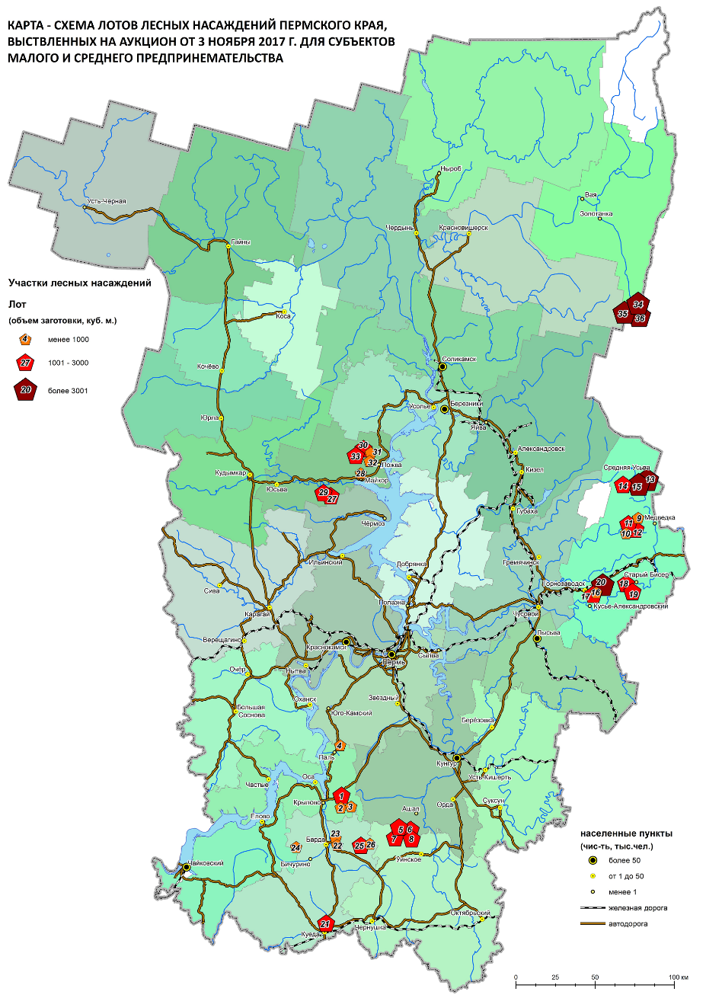
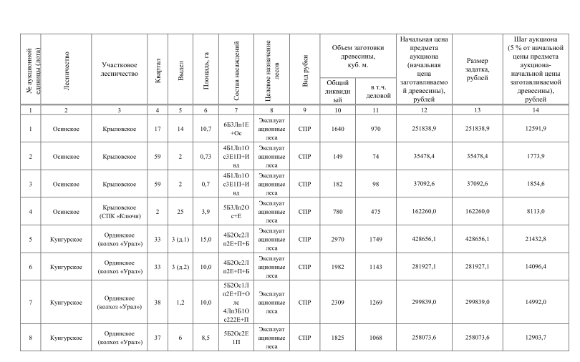
Аукцион на право заключения договора купли-продажи лесных насаждений

Slide 8
Спасибо за внимание!
2017

